Slide 1

Machine learning les modeles

Slide 2

Sommaire
Modèle régression
Modèle classification
Modèle mon supervisé
Modèle des times séries

Slide 3
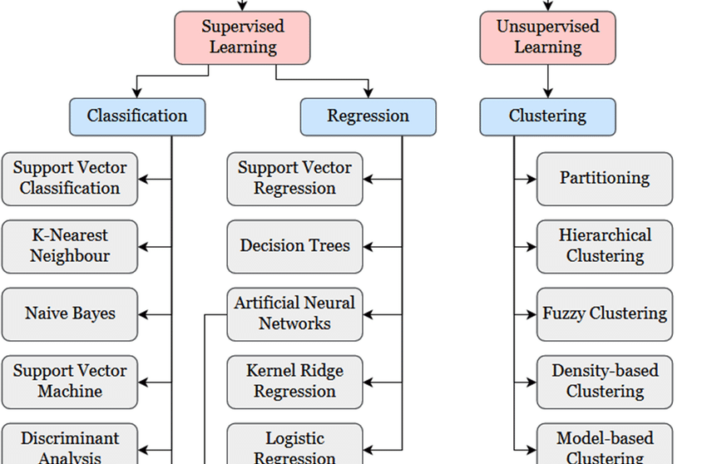
Le machine learning

Slide 4
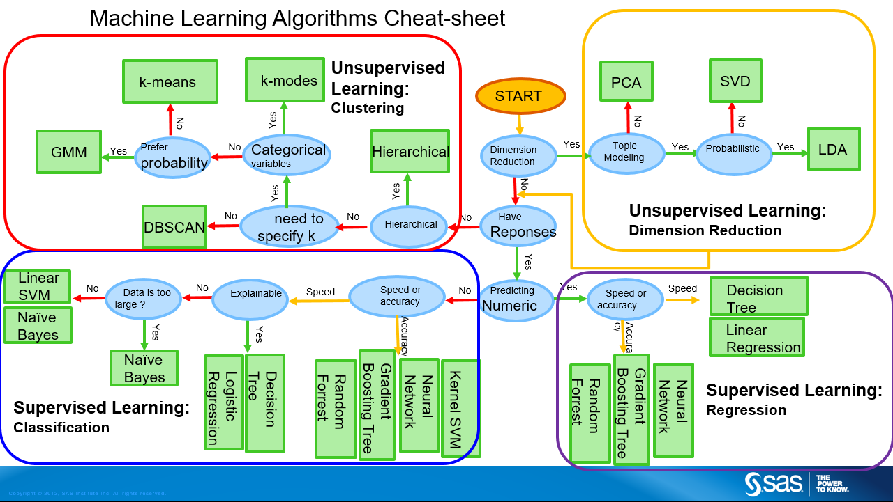
Les modèles machine learning
Les modèles machine learning est divisé en trois branche :
Regression
Classification
Clustering

Slide 5
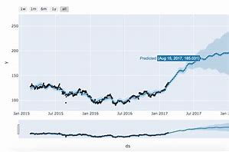
Structures dans les séries temporelles
La tendance est une structure décrivant la hausse ou la baisse à long terme d’une variable numérique.
La fluctuation saisonnière est une structure périodique, qui oscille autour de la tendance générale de manière régulière selon le calendrier.
La fluctuation cyclique est aussi une structure périodique, mais irrégulière.
Les fluctuations cycliques sont souvent de plus longue fréquence que les fluctuations saisonnières, et leur irrégularité rend les prédictions plus difficiles.

Slide 6
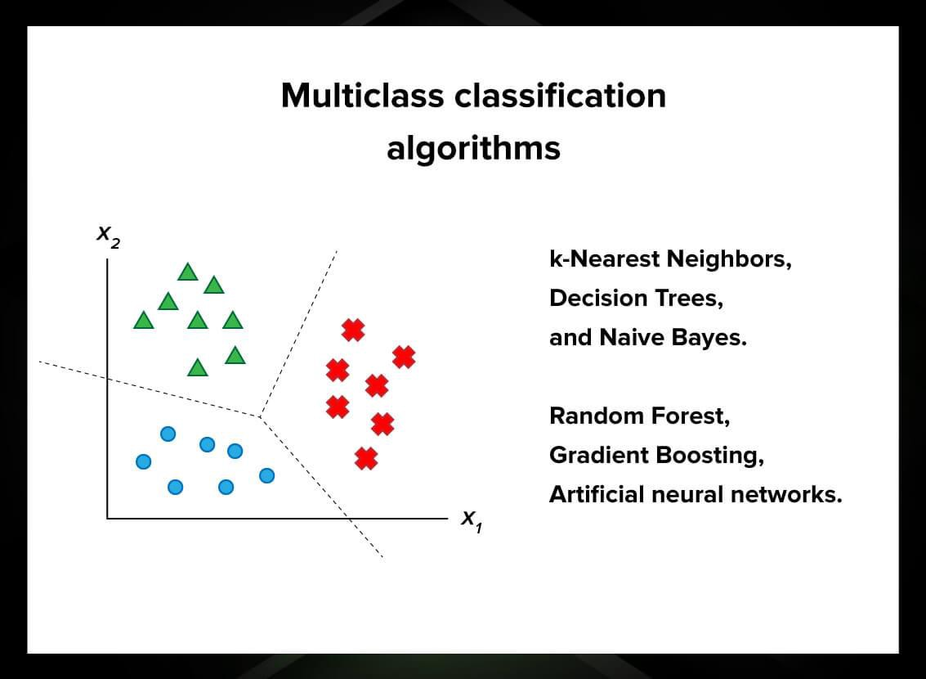
Modèle classification

Slide 7
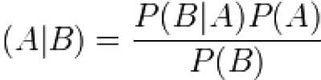
Modèle de classification
Le modèle de classification NAIVES BAYS
Naive Bayes Classifier est un algorithme populaire en Machine Learning.
C’est un algorithme du supervisé learning utilisé pour la classification.
Il utilise le théorème de Bayes.
Utilisé pour la classification de texte
Anti spam

Slide 8
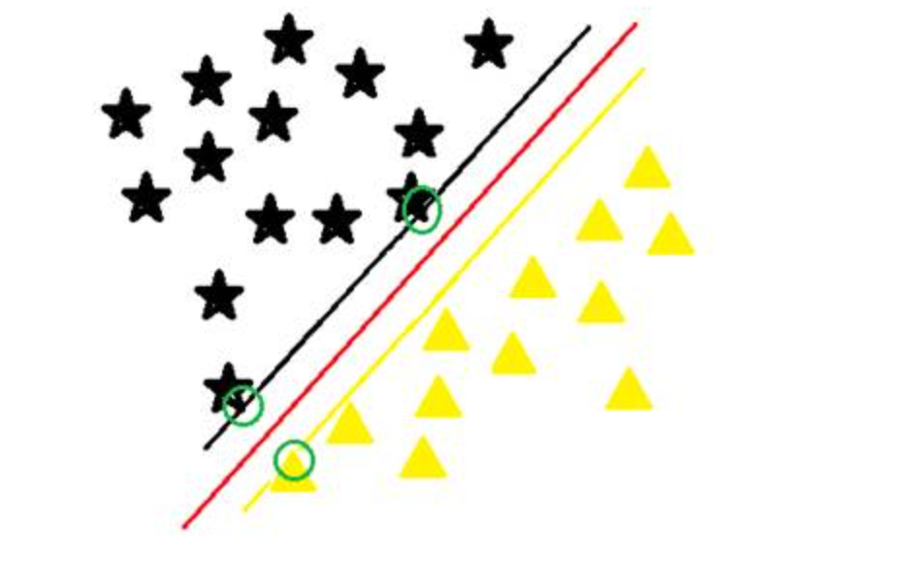
Modèle de classification
L'algorithme de machine à vecteur de support, mieux connu sous le nom de SVM, est un algorithme d’apprentissage automatique supervisé qui trouve des applications dans la résolution de problèmes de classification et de régression .
Modèle SVM

Slide 9
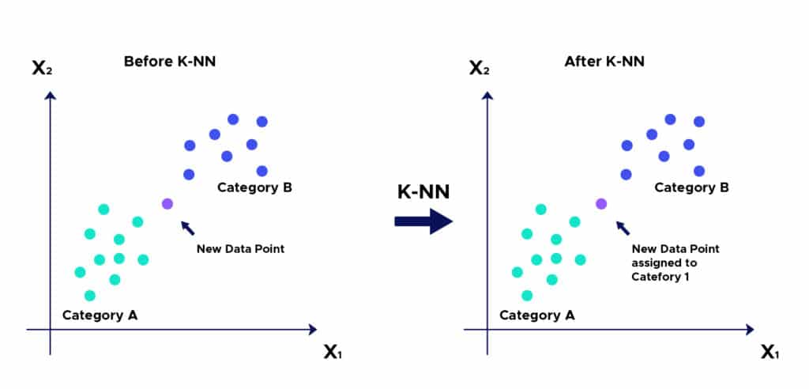
Modèle de classification
Modèle KNN
En apprentissage supervisé, un algorithme reçoit un ensemble de données qui est étiqueté avec des valeurs de sorties correspondantes sur lequel il va pouvoir s’entraîner et définir un modèle de prédiction .
Le modèle KNN

Slide 10
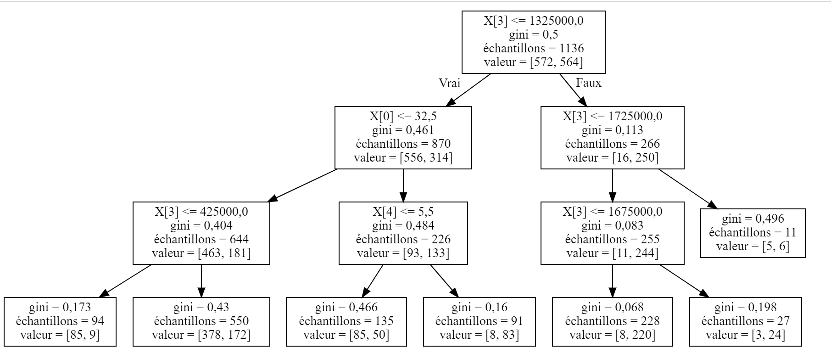
Modèle de classification
DecissionTreeClassifier:
Outil d’aide à la décision qui utilise un modèle arborescent de décisions et de leurs conséquences possibles.
Affiche un algorithme qui ne contient que des instructions de contrôle conditionnel.

Slide 11
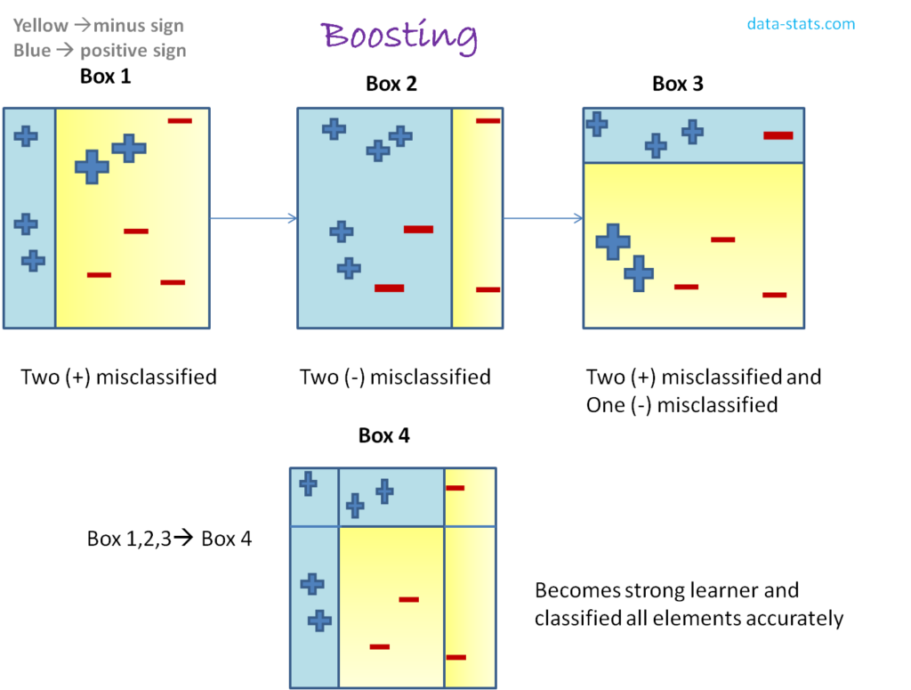
Modèle de classification
Modèle Adaboost
Modèle de classification ensembliste combinant une série de classificateurs peu performants dans le but de créer un classificateur amélioré.

Slide 12
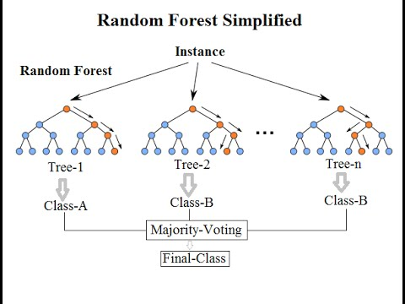
Modèle de classification
RandomForestClassifier :
Algorithme d’apprentissage supervisé le plus flexible et le plus facile à utiliser.
- Une forêt est composée d’arbres. Plus elle a d’arbres, plus une forêt est robuste.
- Création d’arbres de décision sur des échantillons de données sélectionnés au hasard, obtenant des prédictions de chaque arbre et sélectionnant la meilleure solution au moyen du vote.
- Fourniture d’un assez bon indicateur de l’importance de la fonctionnalité.

Slide 13
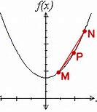

Modèle de classification
Gradient Boosting classifier
L’algorithme Gradientboosting est un modèle ensembliste c’est à dire qui combine plusieurs modèle se basant sur le gradient.
Le boosting est un type spécial de technique d'apprentissage d'ensemble qui fonctionne en combinant plusieurs apprenants faibles en un apprenant fort
Cela fonctionne par chaque modèle en prêtant attention aux erreurs de son prédécesseur.
Adaptive Boosting
Amplification du dégradé

Slide 14
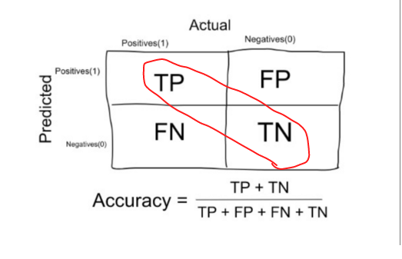
Les metriques
Les metriques
Exactitude (accuracy)
L’exactitude dans les problèmes de classification est le nombre de prédictions correctes faites par le modèle sur toutes sortes de prédictions faites.

Slide 15
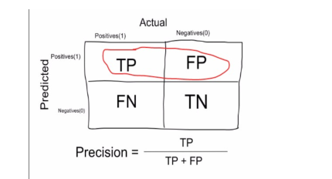
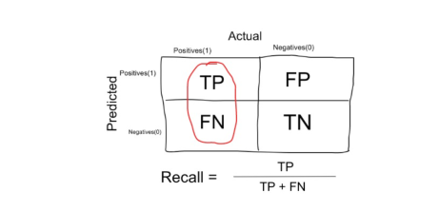
Les métriques
Le rappel est une mesure qui nous indique quelle proportion de patients ayant réellement eu un cancer a été diagnostiquée par l’algorithme comme ayant un cancer.
Précision
Rappel ou sensibilité

Slide 16
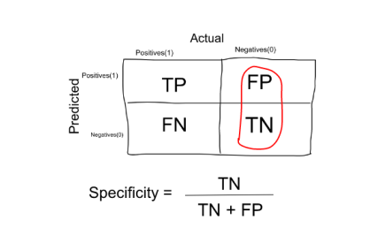
Les métriques
Spécificité
Score F1
La spécificité est une mesure qui nous indique quelle proportion de patients qui n’avaient PAS de cancer, ont été prédits par le modèle comme non cancéreux.

Slide 17
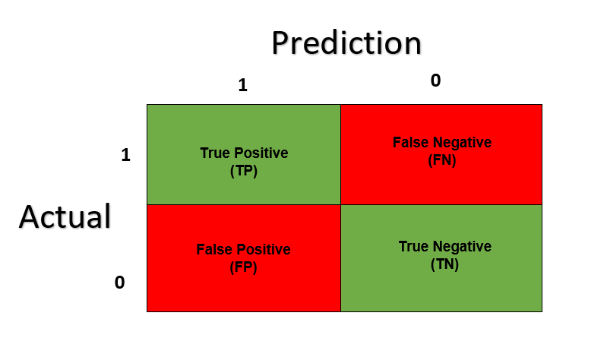
Le principe d’évaluation
Matrice de confusion
Vrai positif (TP) Personne intéressée prédite comme intéressée
Faux positif (FP): Représente la valeur des prédictions positives incorrectes. Personne prédite comme intéressée alors qu’elle ne l’est pas.
Vrai négatif (TN):
Personne non intéressée et elle a était prédit pas intéressé
Faux négatif (FN): Personne non intéressée et prédite comme non intéressée

Slide 18

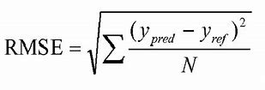
Métrique régression
Mean Absolute Error (MAE)
La MAE est la métrique de régression la plus interprétable, ce qui en fait une métrique populaire malgré son manque de régularité.
Root Mean SqRoot Mean Squared Error (RMSE)uared Error
La et la Mean Squared Error (MSE) sont les métriques de régression les plus courantes.
Du fait de leurs propriétés de régularité, ce sont les métriques historiques pour optimiser les modèles de régression comme la régression linéaire.

Slide 19
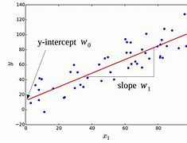
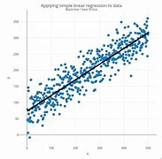
Modèle Régression

Slide 20
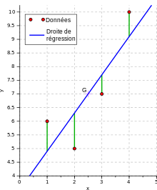
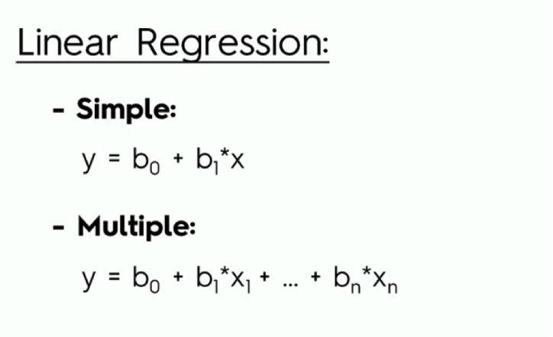

Modèle Régression
Modèle régression linéaire
Le modèle régression linéaire

Slide 21
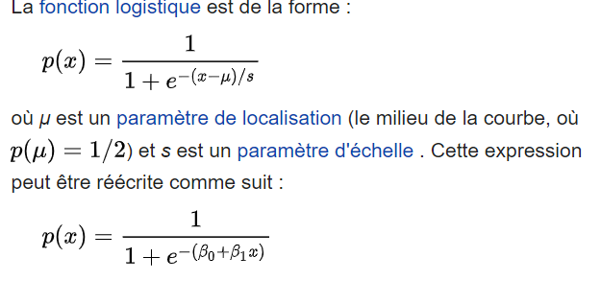
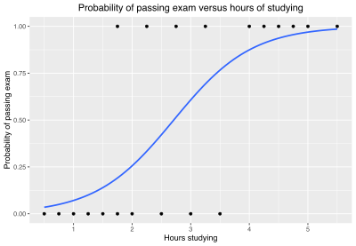
Modèle Régression
Modèle régression logistique
Le modèle de régression logistique se base essentiellement sur la fonction logistique.

Slide 22
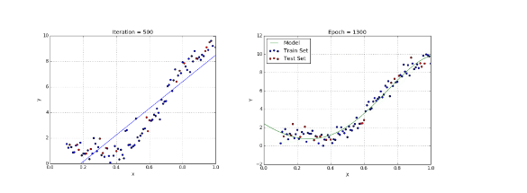
Modèle Régression
La Régression Polynomiale
Quand nous voulons concevoir un modèle adapté à la gestion de données non linéairement disposées, nous devons utiliser une régression polynomiale.
Y = a_{n}·x^{n} + a_{n – 1}·x^{n-1} + … + a₁·x^{n-1} + a₀·x⁰
Quelques points clés sur la régression polynomiale:
Capable de modéliser des données non linéaires
Contrôle sur la modélisation des variables de caractéristiques
Nécessite d’une connaissance des données afin de sélectionner les meilleurs exposants.
Sujet à un overfitter si les exposants sont mal sélectionnés

Slide 23
Modèle Régression
La Régression Adaboost
Modèle de régression ensembliste combinant une série de redresseur peu performants dans le but de créer un modèle de régression amélioré.
AdaBoost est adaptatif dans le sens où les classeurs faibles subséquents sont ajustés en faveur des échantillons mal classés par les classeurs précédents.

Slide 24

Modèle Classification
RandonForestClassifier
Cet algorithme combine les concepts de sous-espaces aléatoires et de bagging.
L'algorithme des forêts d'arbres décisionnels effectue un apprentissage sur de multiples arbres de décision entraînés sur des sous-ensembles de données légèrement différents.

Slide 25
Modèle régression
L’algorithme Gradientboosting regressor
L’algorithme Gradientboosting est un modèle ensembliste c’est à dire qui combine plusieurs modèle se basant sur le gradient.
Le boosting est un type spécial de technique d'apprentissage d'ensemble qui fonctionne en combinant plusieurs apprenants faibles en un apprenant fort
Cela fonctionne par chaque modèle en prêtant attention aux erreurs de son prédécesseur.
Adaptive Boosting
Amplification du dégradé

Slide 26
Modèle régression
DecissionTreerRegressor:
Outil d’aide à la décision qui utilise un modèle arborescent de décisions et de leurs conséquences possibles.
Affiche un algorithme qui ne contient que des instructions de contrôle conditionnel.

Slide 27
Modèle régression
RandonForestRegressor
Cet algorithme combine les concepts de sous-espaces aléatoires et de bagging.
L'algorithme des forêts d'arbres décisionnels effectue un apprentissage sur de multiples arbres de décision entraînés sur des sous-ensembles de données légèrement différents.

Slide 28
Modèle Non supervisé

Slide 29
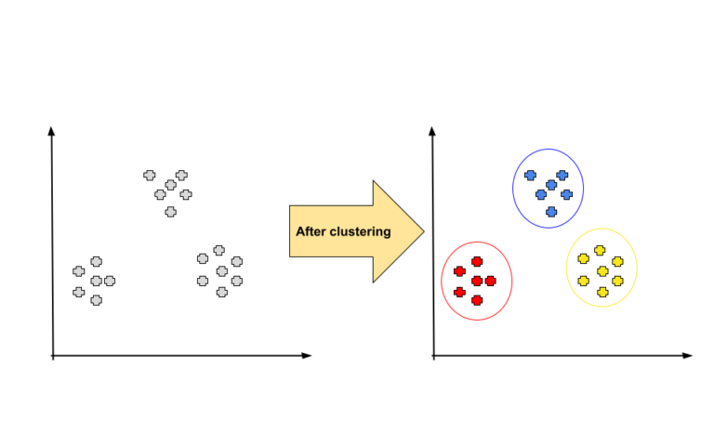
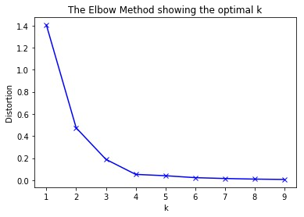
Algorithme nom supervisé Clustering
Un algorithme non supervisé de clustering, populaire en machine learning .
Lors de cet article, nous allons détailler son fonctionnement et dans quel cas d’usage il peut être appliqué.
Le modèle clustering KMEANS
Methode elbow:

Slide 30
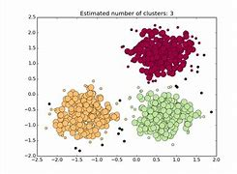
Algorithme nom supervisé Clustering
Les algorithmes DBSCAN
Les algorithmes DBSCAN sont des algorithmes de regroupement fondamentalement basés sur la densité qui recherchent des zones ou des quartiers très denses.
Aventages
DBSCAN fonctionne très bien avec les valeurs aberrantes
DBSCAN peut facilement détecter les valeurs aberrantes et déterminer le bruit.
DBSCAN : il est tres efficace quand on travail avec des cluster de forme variable quelconque
Désavantages
Ne fonctionne pas bien avec les graphes qui ont des dansités variable .
peut ne pas être en mesure de définir efficacement les clusters.
Y compris l'epsilon, cette technique de clustering s'appuie fortement sur ses deux principaux paramètres pour dériver ses fonctions.

Slide 31
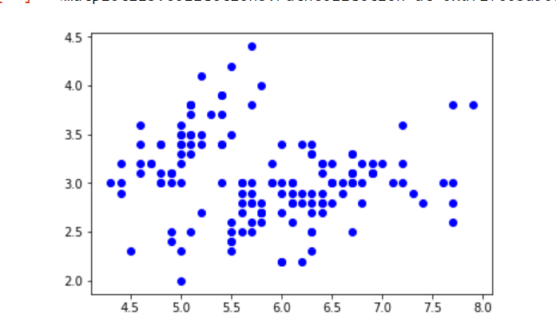
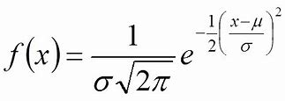
Modèle de mélange gaussien
Les modèle de mélange gaussien se base la fonction de densité de probabilité d'une distribution gaussienne est donnée par:
Algorithme
nom supervisé Clustering
algorithme d'espérance-maximisation (EM) est un moyen itératif de trouver des estimations de vraisemblance maximale pour les paramètres du modèle lorsque les données sont incomplètes ou comportent des points de données manquants ou des variables cachées

Slide 32
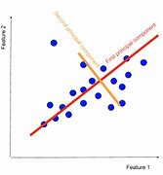
Algorithme nom supervisé
Analyse en composantes principales (ACP)
L'analyse en composantes principales (ACP) est un algorithme permettant de transformer les colonnes d'un ensemble de données en un nouvel ensemble d'entités appelées composantes principales.
Importer des données
Étape 1 : Standardiser chaque colonne
Étape 2 Calculer la matrice de covariance
Étape 3 : Calculer les valeurs propres et les vecteurs propres
Étape 4 : Dériver les caractéristiques des composants principaux en prenant le produit scalaire du vecteur propre et des colonnes standardisées

